Slide 1
আজকের ক্লাসে সবাইকে স্বাগতম।

Slide 2
পরিচিতি
শিক্ষক পরিচিতি
মোঃওমর ফারুক
(সহঃশিক্ষক কম্পিউটার)
দারুল ফালাহ আলিম মাদরাসা
চিরিরবন্দর,দিনাজপুর।
শ্রেণি-৬ষ্ঠ
বিষয়-তথ্য ও যোগাযোগ প্রযুক্তি
অধ্যায়-১ম
সময়-৪৫ মিনিট
তাং-২৭।১০।১৯

Slide 3
চল একটি ভিডিও দেখি
ভিডিওটি দেখে কি বুঝলে ?
তথ্য ও যোগাযোগ প্রযুক্তির ধারণা ।

Slide 4
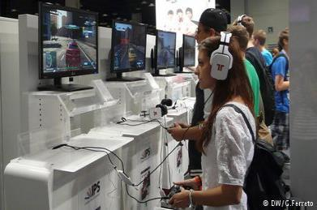
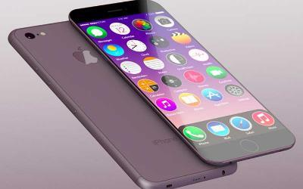
আমাদের আজকের ----
তথ্য ও যোগাযোগ প্রযুক্তির ধারণা ।

Slide 5
এই পাঠ শেষে শিক্ষার্থীরা
১।তথ্য ও যোগাযোগ প্রযুক্তি কি তা বলতে পারবে।
২। কয়েকটি প্রযুক্তির নাম ও তাদের ব্যবহার বলতে ও লিখতে পারবে।
3। তথ্য ও যোগাযোগ প্রযুক্তি কিভাবে আমাদের জীবনের গতি পাল্টে দিয়েছে তা ব্যাখ্যা করতে পারবে।

Slide 6
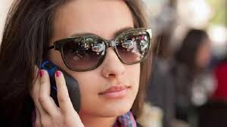
কথা
অনু পরীক্ষা কেমন হয়েছে ?
খুব বেশি ভালো না।
বার্তা
কথা বা বাণী কে কি বলে?
তথ্য

Slide 7
বলতোএটা কি?
বলতোএটা কি?
মোবাইল
প্রযুক্তি
এই মোবাইল কে কি বলে?

Slide 8
তাহলে আমরা বলতে পারি যে,তথ্য দেওয়া নেওয়া,বাচিয়ে রাখা বা সংরক্ষণ করা,বিশ্লেষণ করা এবং নিজের কাজে ব্যবহার করার প্রযুক্তিই হচ্ছে তথ্য প্রযুক্তি।

Slide 9
একক কাজ
১। তথ্য কাকে বলে ?
2। প্রযুক্তি কাকে বলে ?

Slide 10
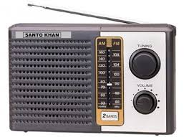
এবার এসো কয়েকটি প্রযুক্তির সাথে পরিচিত হই এবং তাদের ব্যবহার জানি।
যন্ত্রটির নাম কি ?
রেডিও
রেডিওর সাহায্যে খেলাধুলার খবর, আবহাওয়ার খবর,সাগরে ঝড়ের খবর শোনা যায়।

Slide 11
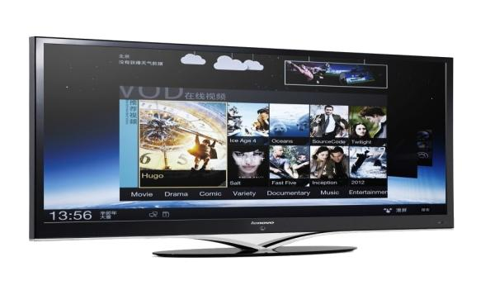
যন্ত্রটির নাম কি ?
টেলিভিশন
টেলিভিশনের সাহায্যে খেলাধুলার খবর, আবহাওয়ার খবর,কৃষি খবর শোনা এবং দেখা যায়।

Slide 12
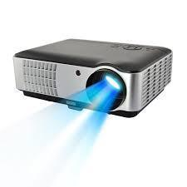
যন্ত্রটির নাম কি ?
প্রজেক্টর
প্রজেক্টরের সাহায্যে বড় পর্দায় ছবি দেখা যায়।

Slide 13
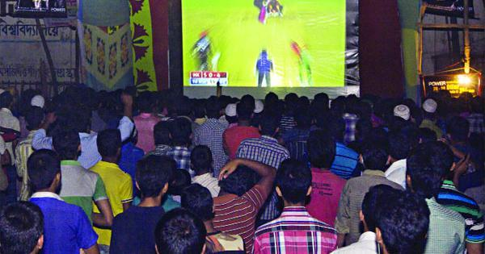
প্রজেক্টরের সাহায্যে বড় পর্দায় ছবি দেখানো হচ্ছে।

Slide 14
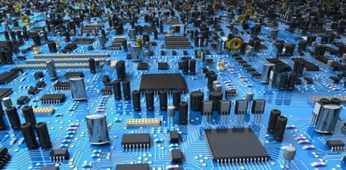
নিচের চিত্রটি লক্ষ্য কর
এটি কিসের চিত্র জান ?
ডিজিটাল ইলেক্ট্রনিক্স
আধুনিক প্রযুক্তি গড়ে উঠেছে এই ডিজিটাল ইলেক্ট্রনিক্স দিয়ে।
যা আমাদের জীবনের গতি পাল্টে দিয়েছে। পরের পাতায় কয়েকটি উদাহরণ দেখি-

Slide 15
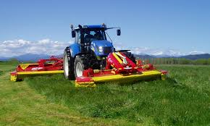
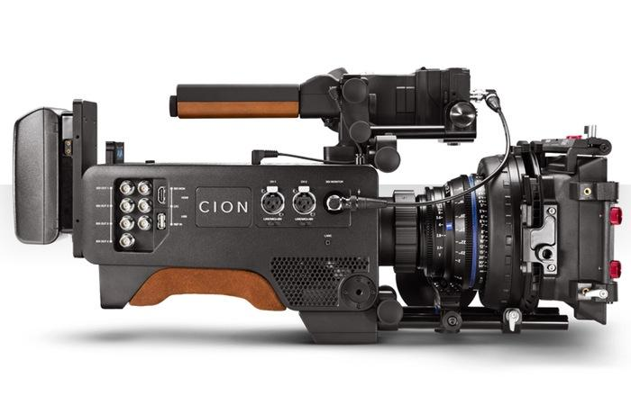
এগুলো ডিজিটাল ইলেক্ট্রনিক্স এর কিছু অবদান যা আমাদের জীবনকে আরামদায়ক ও অত্যাধুনিক করে তুলেছে ।
সেরা প্রযুক্তি কম্পিউটার
২য় সেরা প্রযুক্তি মোবাইল
কৃষি প্রযুক্তি
ছবি তোলার প্রযুক্তি-ক্যামেরা

Slide 16
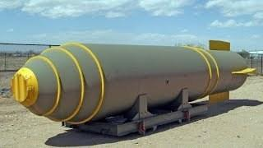
আবার পক্ষান্তারে এগুলো ও ডিজিটাল ইলেক্ট্রনিক্স এর অবদান যা আমাদের জীবনকে ধ্বংস করছে ।
যে সমস্ত প্রযুক্তি আমাদের ক্ষতি করে সেই প্রযুক্তির জন্য লোভ করে অশান্তি ডেকে আনা ঠিক নয়।

Slide 17
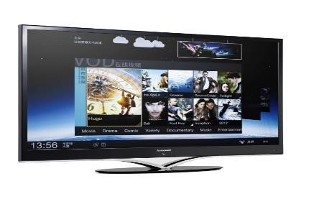
জোড়ায় কাজ
প্রত্যেক প্রযুক্তির ২টি করে কাজ আলোচনা করে লিখ ?

Slide 18
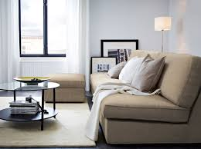
বাড়ির কাজ
আজকের ক্লাসে তোমাদের যে সমস্ত প্রযুক্তি নিয়ে আলোচনা করা হয়েছে সেগুলোর নাম লিখে আনবে।

Slide 19
ধন্যবাদ
আজকের পাঠ এখানেই শেষ।

